Slide 3
По страницам памяти….

Slide 12
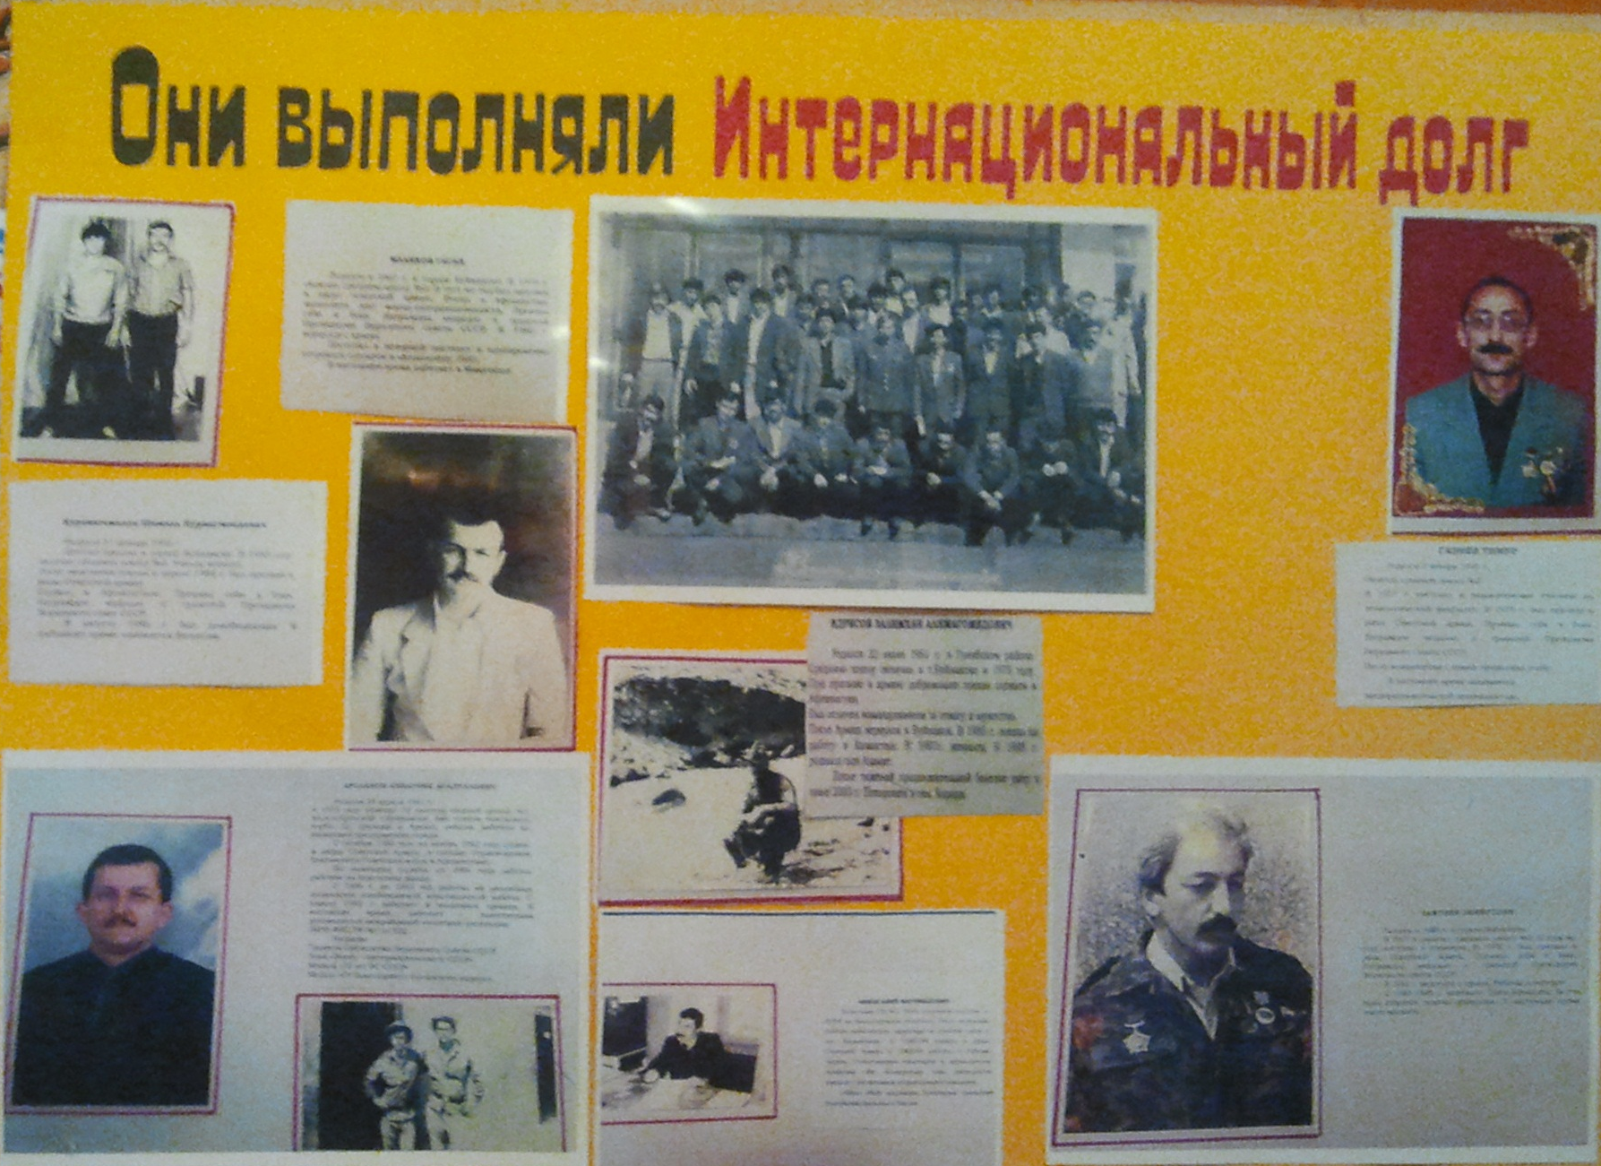
ВОИНЫ АФГАНЦЫ, УЧЕНИКИ СРЕДНЕЙ ШКОЛЫ №2 ГОРОДА Буйнакска.

Slide 13
